Slide 1
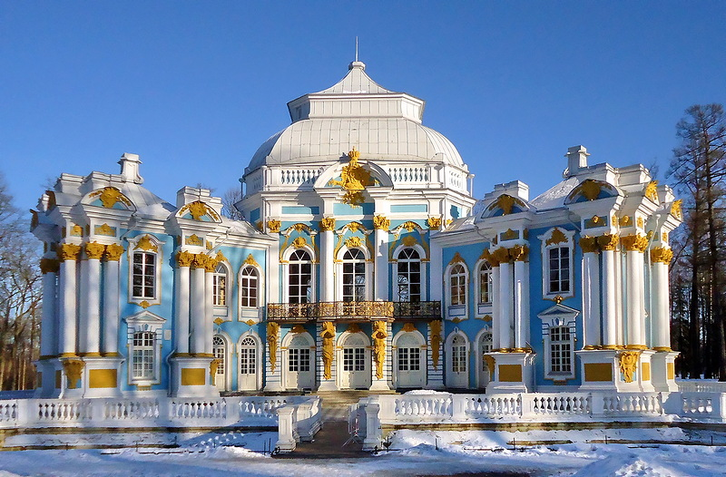
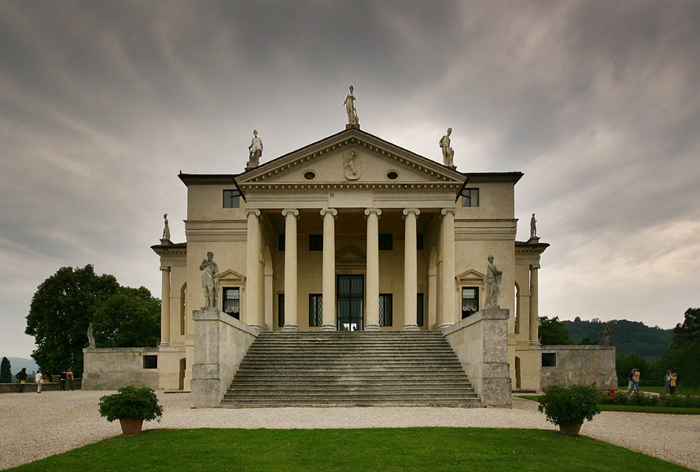
КУЛЬТУРА КЛАССИЦИЗМА
И БАРОККО
Презентацию подготовила
Ульева Ольга Валерьевна
учитель истории и обществознания
ГБОУ СОШ № 1353

Slide 2


НАУЧНАЯ РЕВОЛЮЦИЯ XVII ВЕКА
ЧЕМ ПРОСЛАВИЛИСЬ МАСТЕРА ЭПОХИ ВОЗРОЖДЕНИЯ?
КАКИЕ ТАЙНЫ ОСТАЛИСЬ ДЛЯ НИХ ЗАКРЫТЫМИ?
ВСПОМНИТЕ
Титаны Возрождения явились создателями новой эпохи в европейском искусстве.
НО!
В изучении природы, в естественно-научных знаниях прорыва не произошло.
ВОЗРОЖДЕНИЕ СОЗДАЛО
НОВОЕ ИСКУССТВО,
НО
НЕ СУМЕЛО СОЗДАТЬ
НАСТОЯЩУЮ НАУКУ.

Slide 3
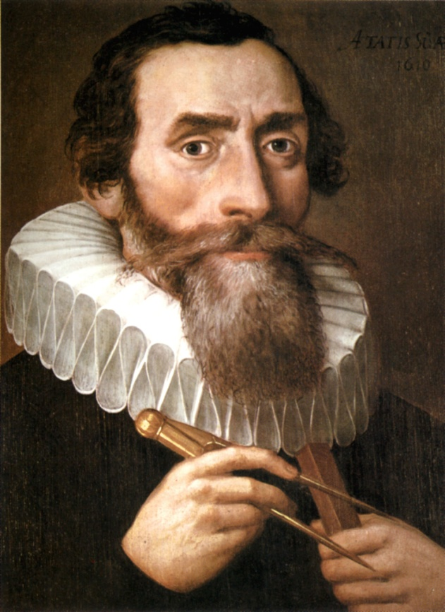
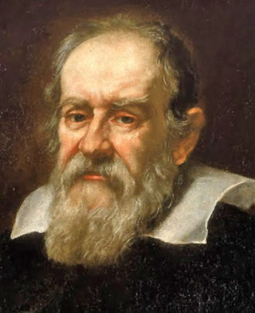
Используя данные многолетних наблюдений датского астронома Тихо Браге, сформулировал принципы движения планет Солнечной системы;
Законы Кеплера составляют базис небесной механики.
Иоганн Кеплер
(1571-1630)
В 1632 году опубликовал книгу «Диалог о двух главнейших системах мира», которая подтверждала правильность системы Коперника;
Изучал планеты Солнечной системы с помощью телескопа (лунные кратеры, кольца Сатурна, солнечные пятна)
А все-таки
она вертится!
Галилео Галилей
(1564-1642)

Slide 4
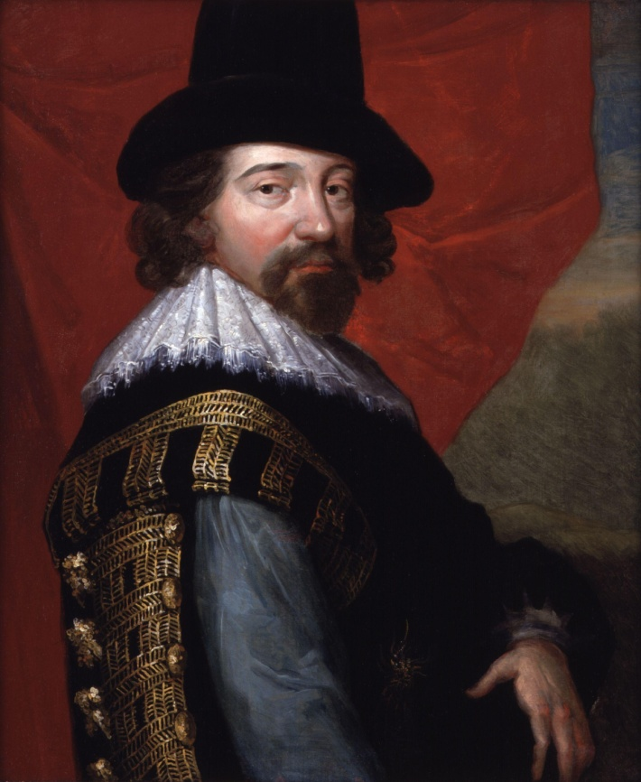
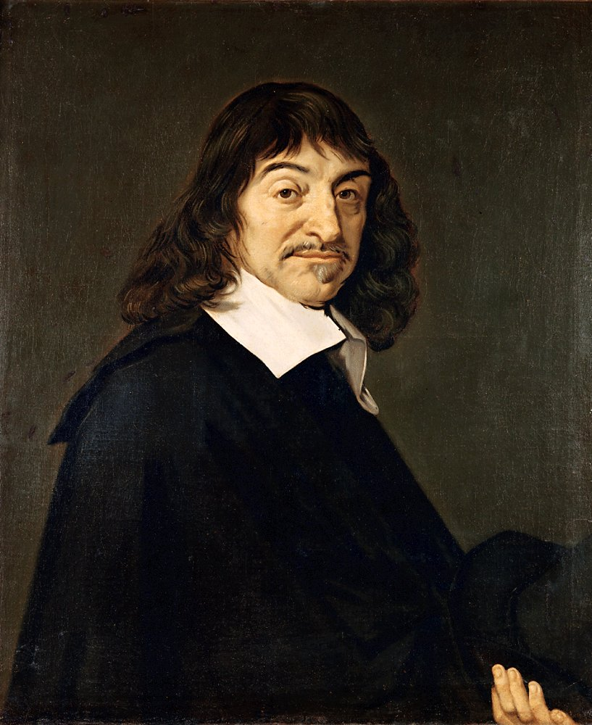
Философ-эмпирист, считал, что научные гипотезы нужно подтверждать опытным путем, экспериментом.
ЭМПИРИЗМ: от др.-греч. έμπειρία — опыт.
Фрэнсис Бэкон
(1561-1626)
Философ-рационалист, считал, что источник истины – это разум и самосознание.
РАЦИОНАЛИЗМ: от лат. rationalis -разумный.
«ИСТИННО ТОЛЬКО ТО, ЧТО ЯСНО И ОТЧЕТЛИВО ПРЕДСТАВЛЯЕТСЯ МОЕМУ РАЗУМУ».
Рене Декарт
(1596-1650)

Slide 5
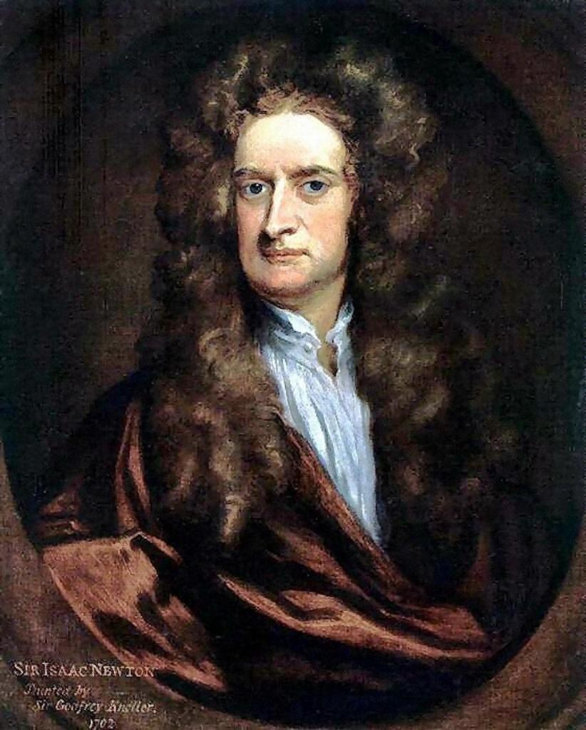
сформулировал основные законы механики;
открыл закон всемирного тяготения;
разработал теорию движения планет и их спутников, образующих Солнечную систему, а также комет;
ДОКАЗАЛ, ЧТО В ПРИРОДЕ СУЩЕСТВУЮТ ЗАКОНЫ, ОТКРЫТЬ КОТОРЫЕ СПОСОБЕН ЧЕЛОВЕЧЕСКИЙ РАЗУМ.
Исаак Ньютон
(1643-1727)

Slide 6
ИСКУССТВО
КЛАССИЦИЗМот лат. classicus –
ОБРАЗЦОВЫЙ
БАРОККО
итал. barocco -
СКЛОННЫЙ
К ИЗЛИШЕСТВАМ

Slide 7
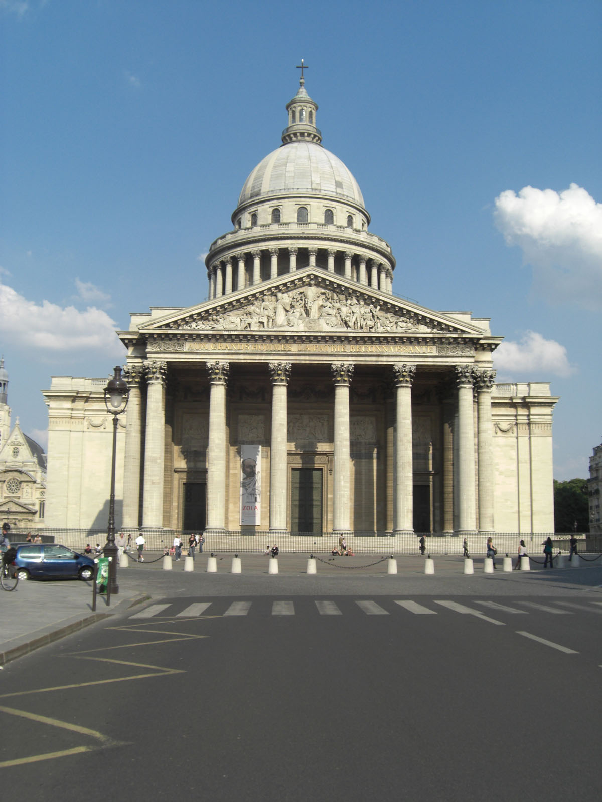
КЛАССИЦИЗМ
стиль в искусстве, появившийся в конце XVI века;
в основе классицизма лежат идеи рационализма, художественное произведение, с точки зрения классицизма, должно строиться на основании строгих канонов, тем самым обнаруживая стройность и логичность самого мироздания.
Церковь Святой Женевьевы.
Париж. Франция.
1755-1789 гг.

Slide 8
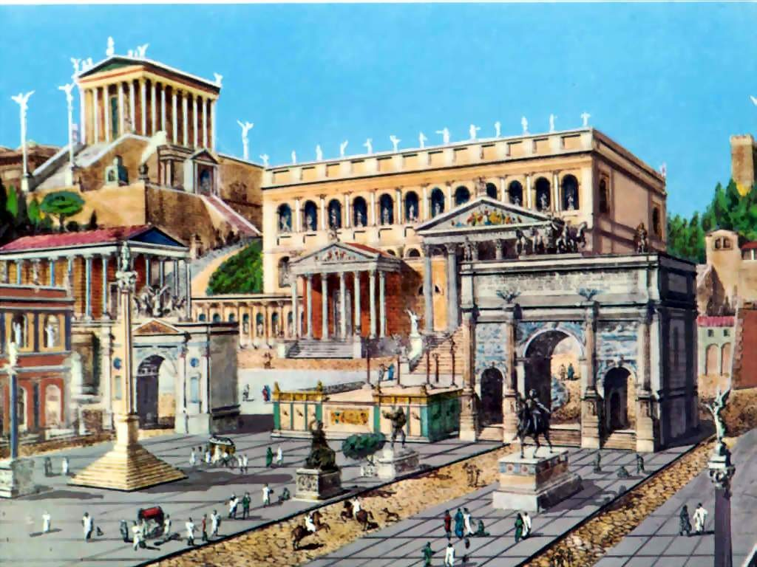
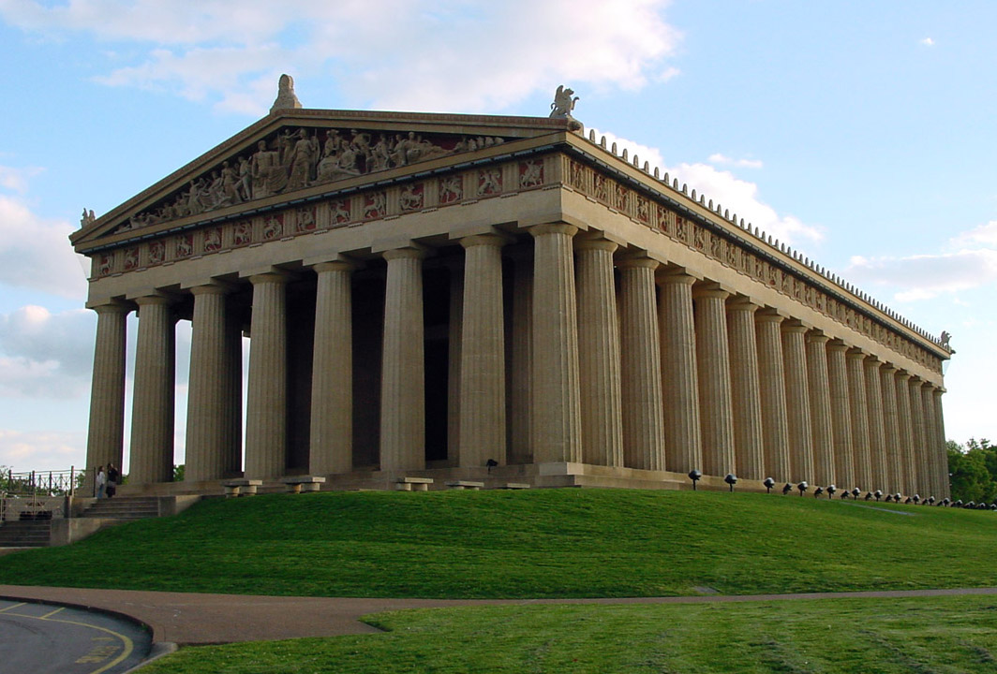
КАКУЮ АРХИТЕКТУРУ МАСТЕРА КЛАССИЦИЗМА СЧИТАЛИ ОБРАЗЦОВОЙ?
Парфенон -
копия в натуральную величину.
Римский форум -
реконструкция.

Slide 9
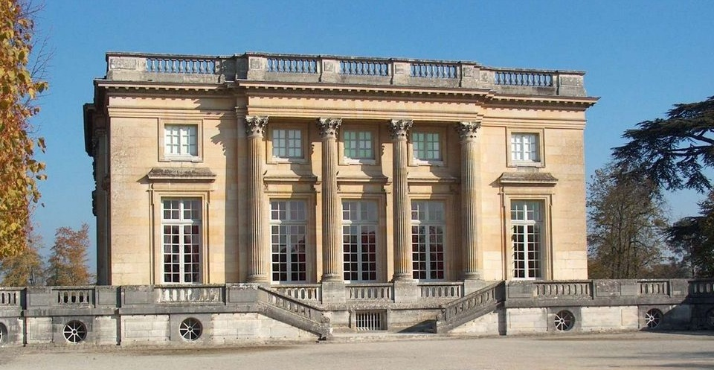
Малый Трианон.
Версаль, Франция.
1762-1768 гг.

Slide 10
Вилла Ротонда
близ Виченцы.
Италия.
1550 г.

Slide 11
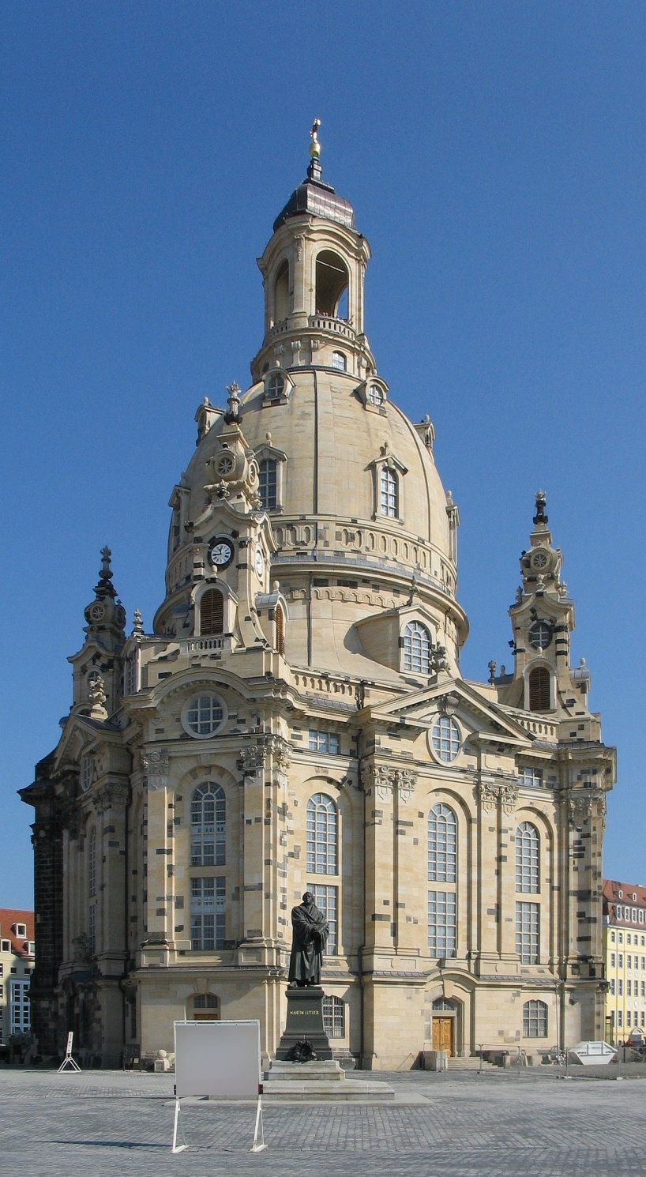
БАРОККО
стиль в искусстве, появившийся в конце XVI века;
его рождение связано с Контрреформацией;
искусство барокко было призвано прославлять могущество католической церкви, своей пышностью показывая преимущества католицизма над «дешевым» протестантизмом.
Фрауэнкирхе
(церковь Богородицы)
Дрезден. Германия.
1726-1743 гг.

Slide 12
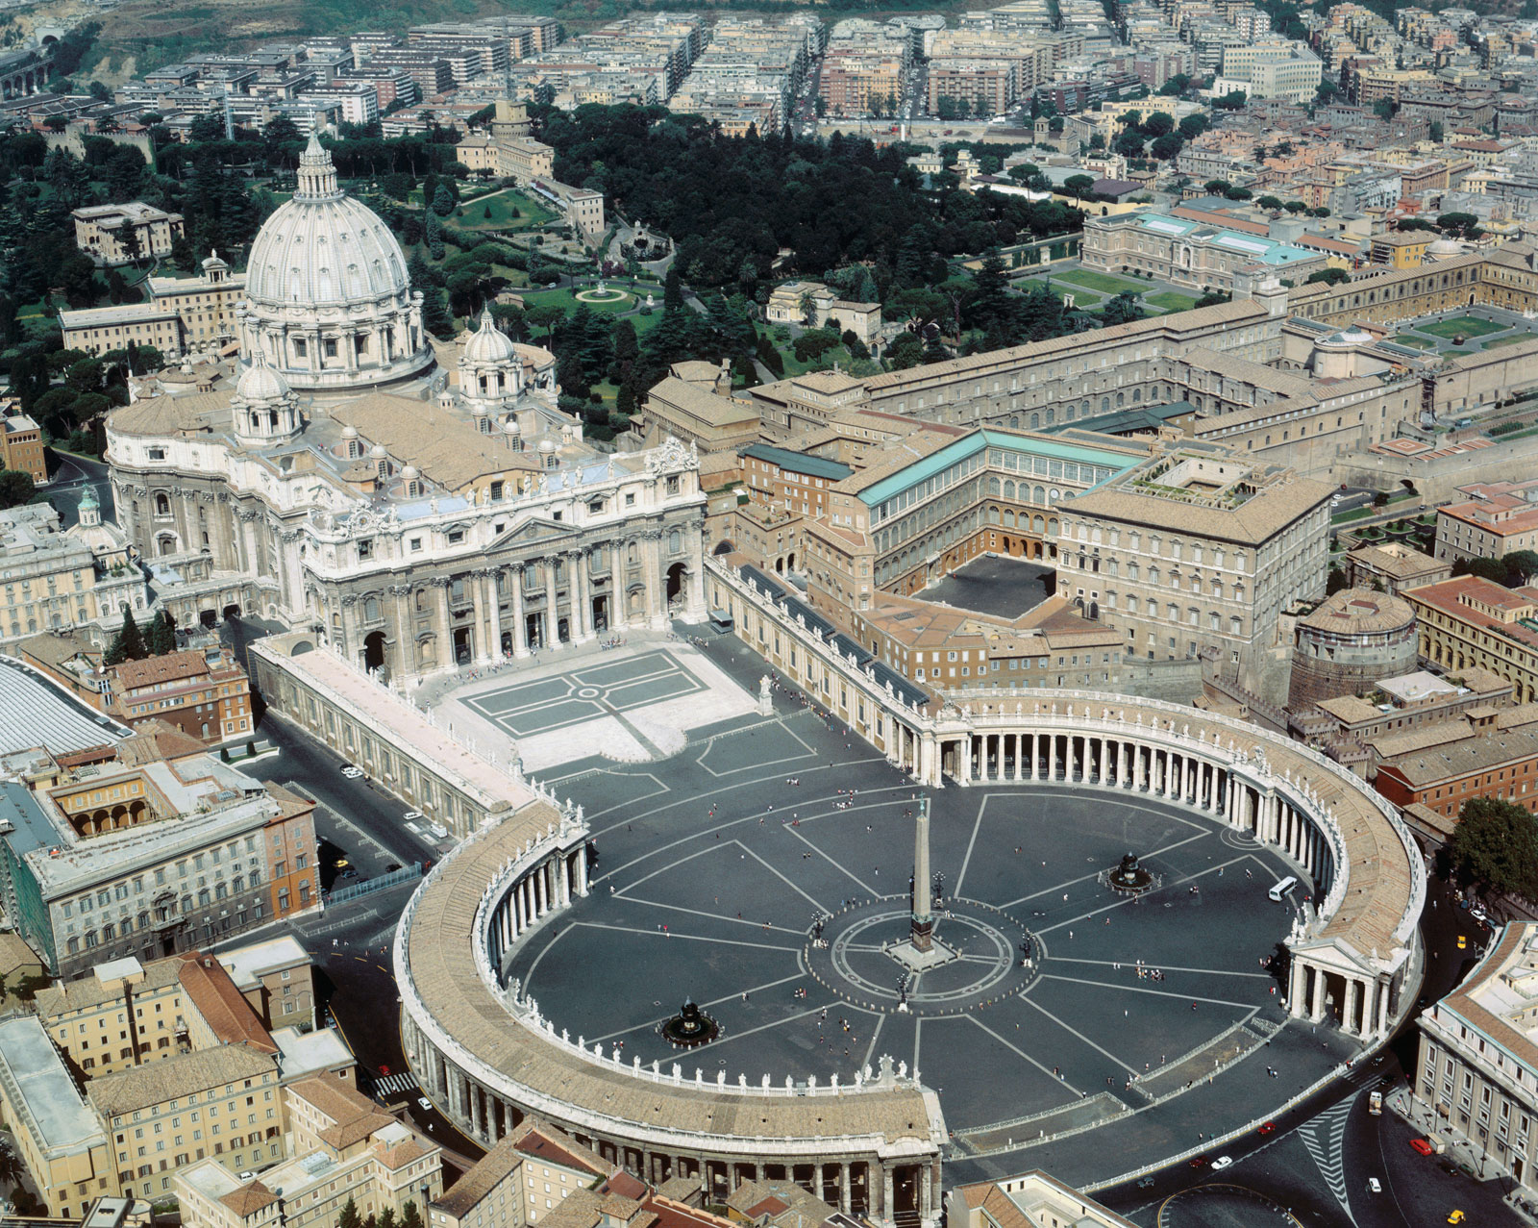
Площадь и собор Святого Петра.
Рим. Италия.
XVII век.

Slide 13
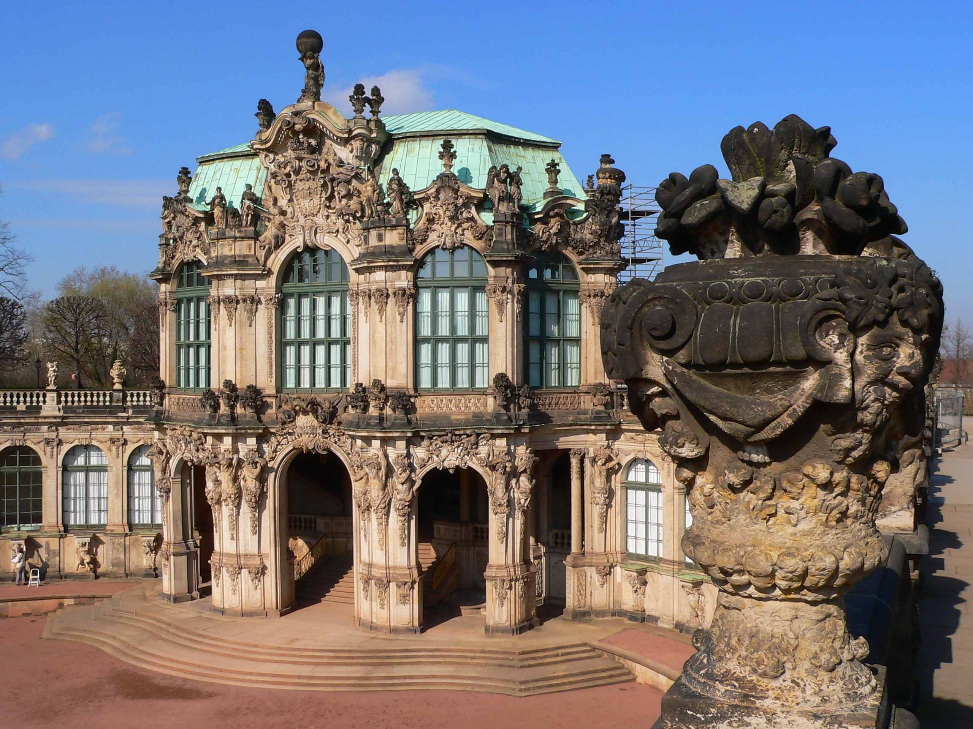
Дворец Цвингер.
Дрезден. Германия.
1709-1732 гг.

Slide 14
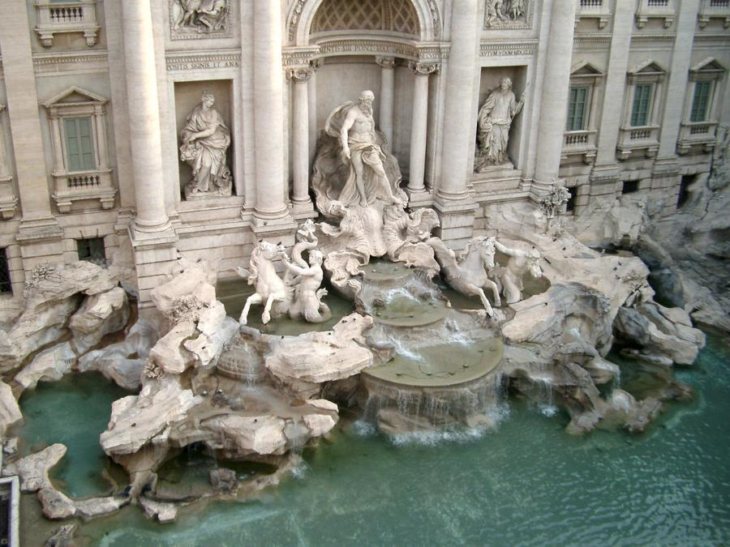
Фонтан Треви .
Рим. Италия.
1732 – 1762 гг.

Slide 15
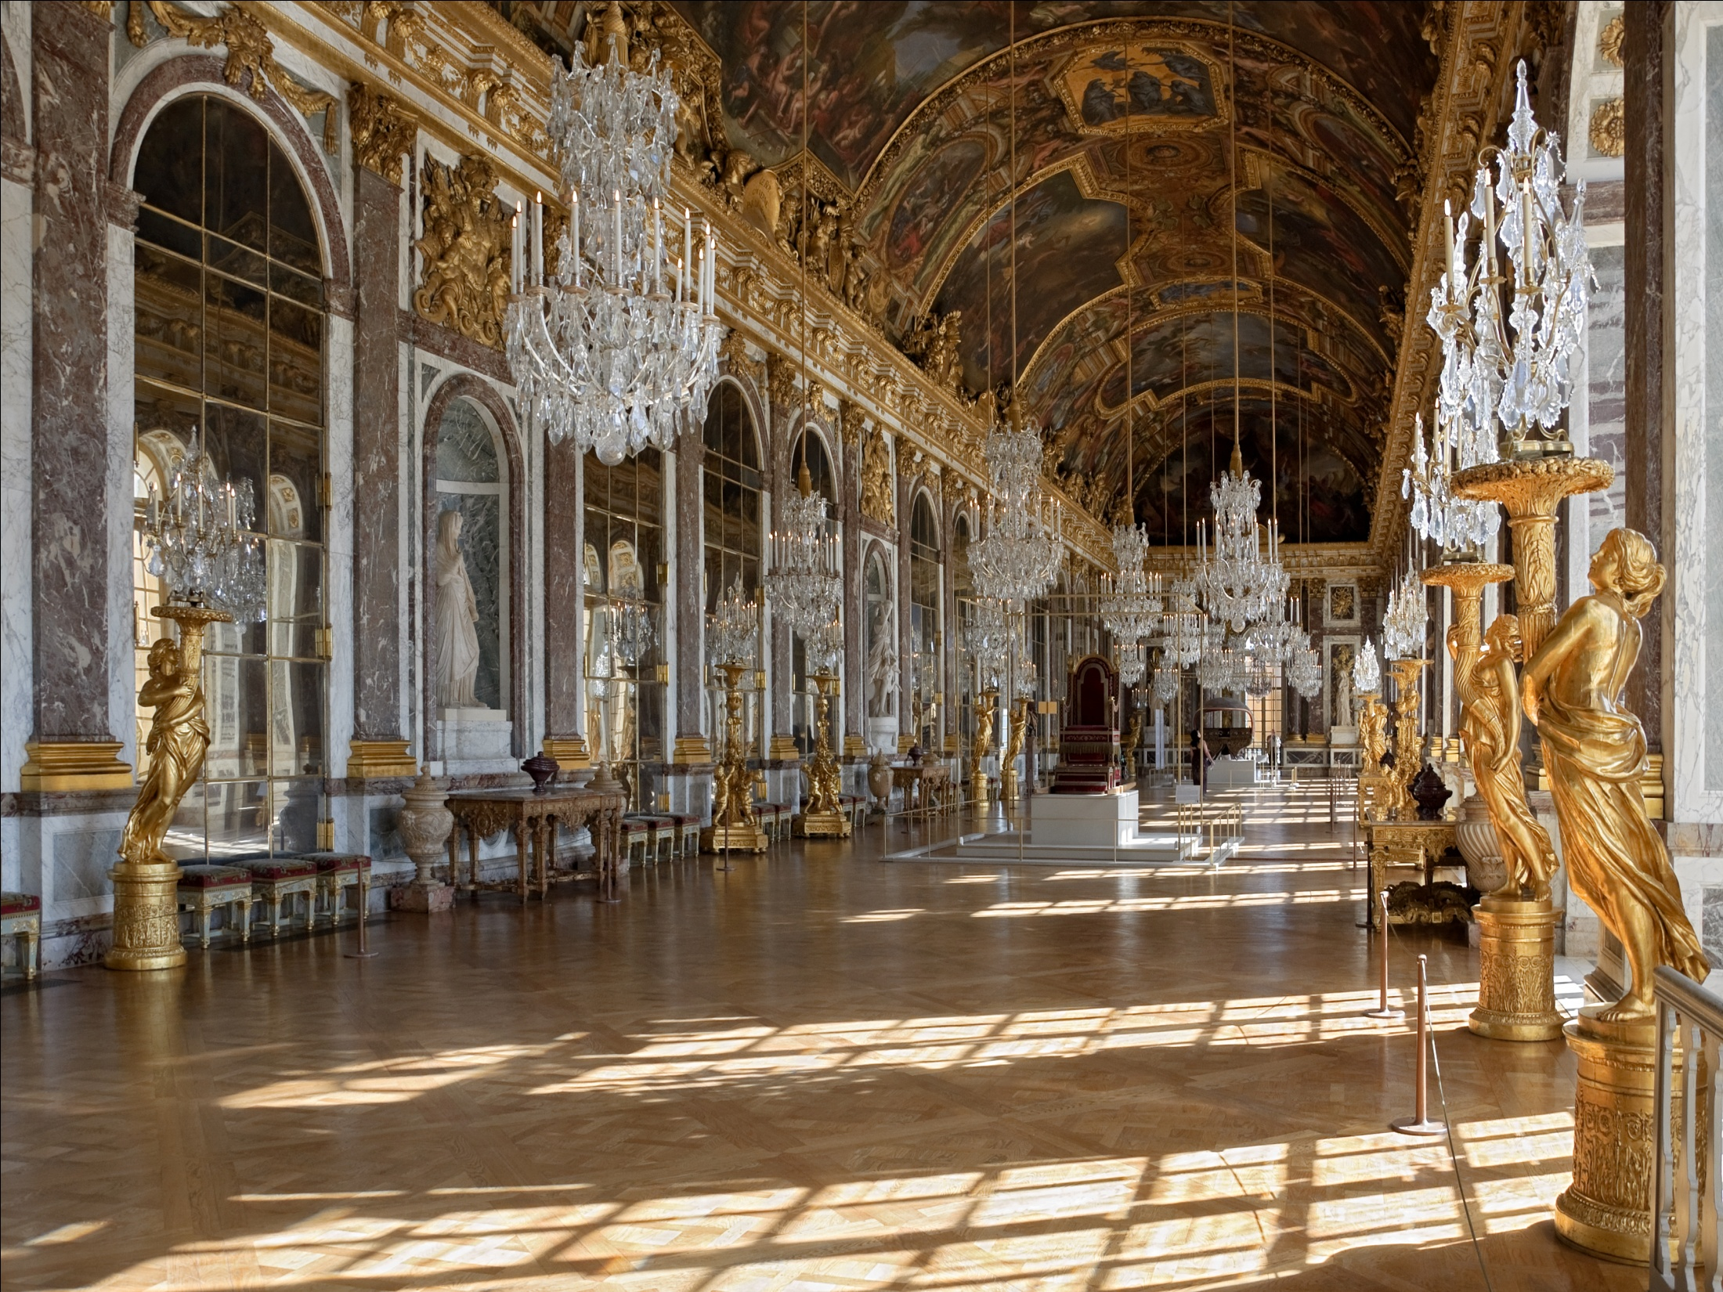
Зеркальная галерея.
Версаль. Франция.
XVII век.

Slide 16
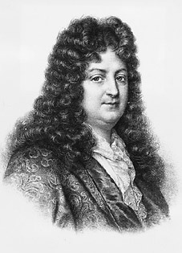
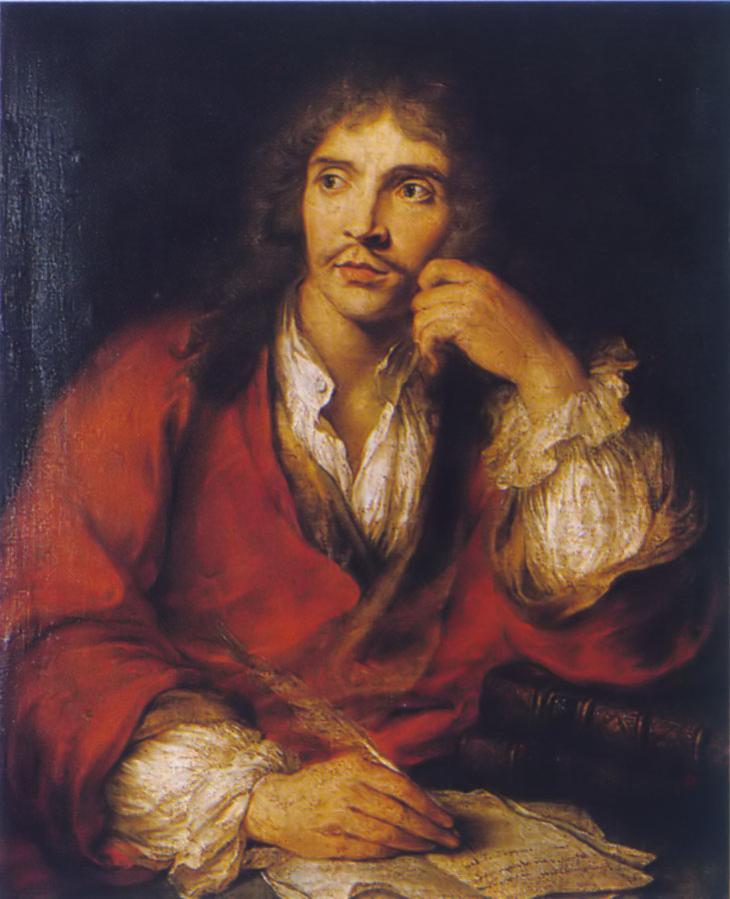
ДРАМАТУРГИЯ
автор трагедий - «высокого» жанра;
герои его произведений всегда исполняли свой долг, если нужно, то и наперекор чувствам.
Жан Расин
(1639-1699)
автор «низкого» жанра – комедий, в которых высмеивались людские пороки;
герои его произведений – обычные люди разных сословий;
самые известные комедии: «Тартюф», «Мещанин во дворянстве», «Мнимый больной»
Жан Батист Мольер
(1622-1673)

Slide 17
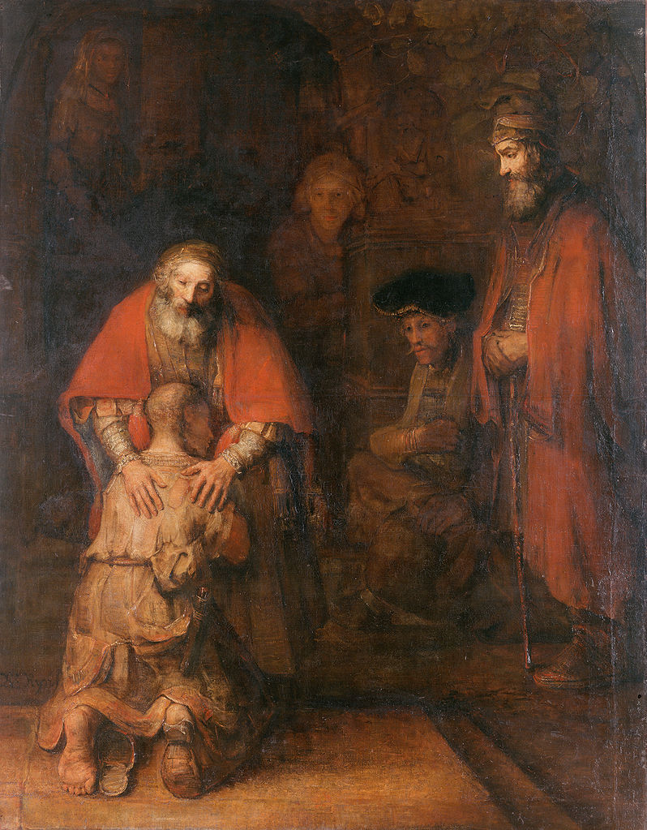
ЖИВОПИСЬ
Рембрандт Харменс ван Рейн
(1606 – 1669) – голландский художник.
Часто изображал простых людей,
в которых нет ничего героического
или утонченного.
Рембрандт.
«Возвращение блудного сына».
1669 г.

Slide 18
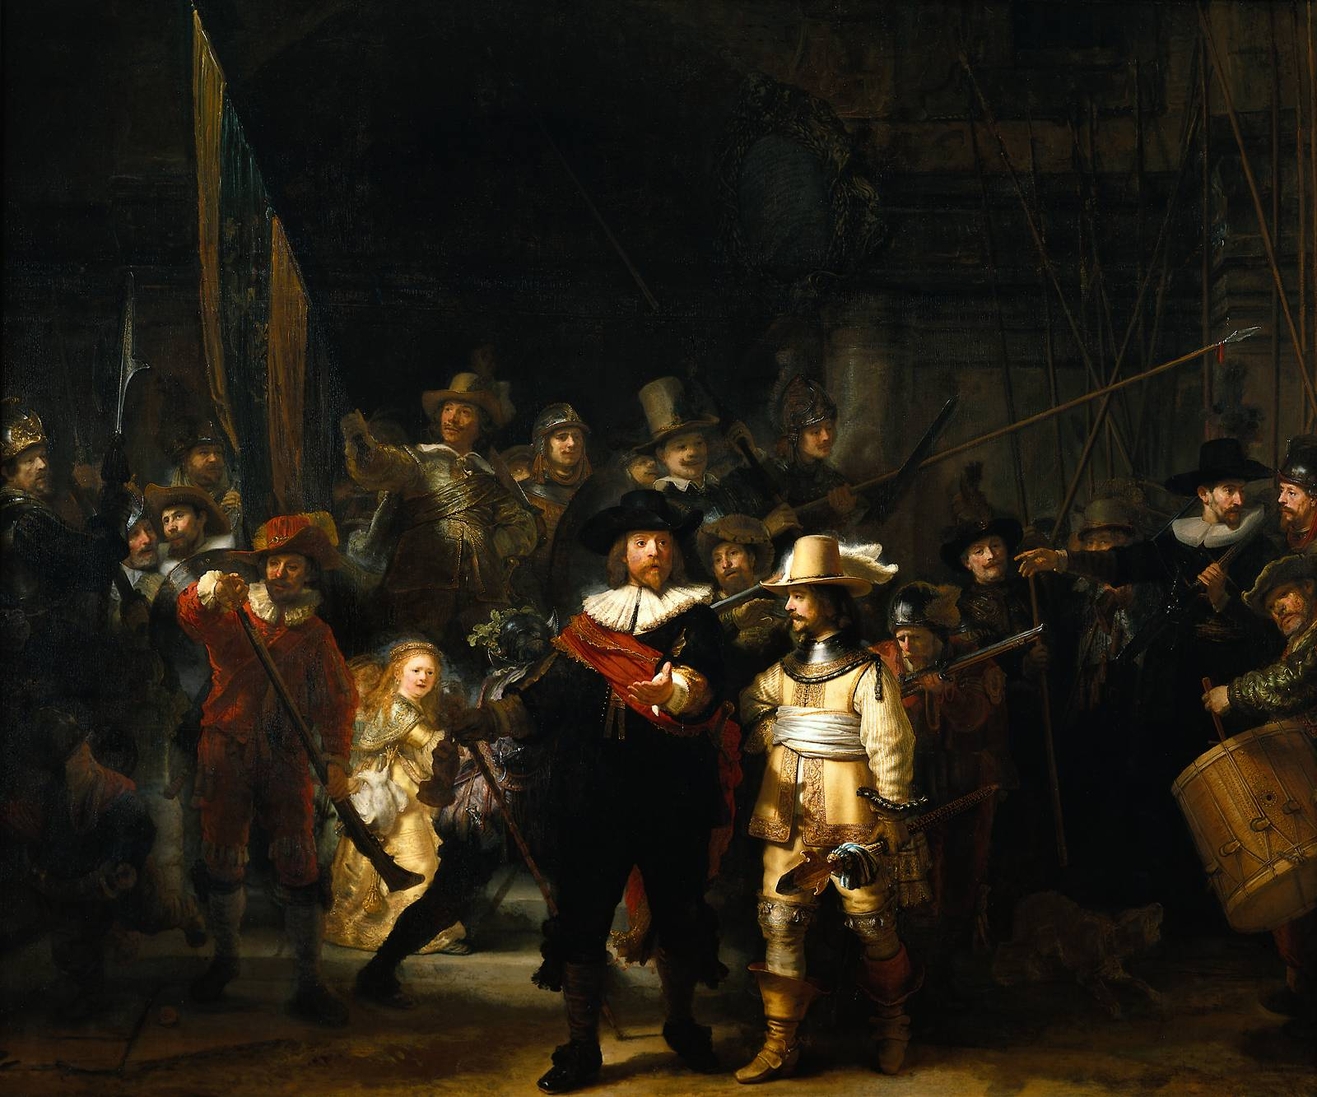
Рембрандт.
«Ночной дозор».
1642 г.

Slide 19
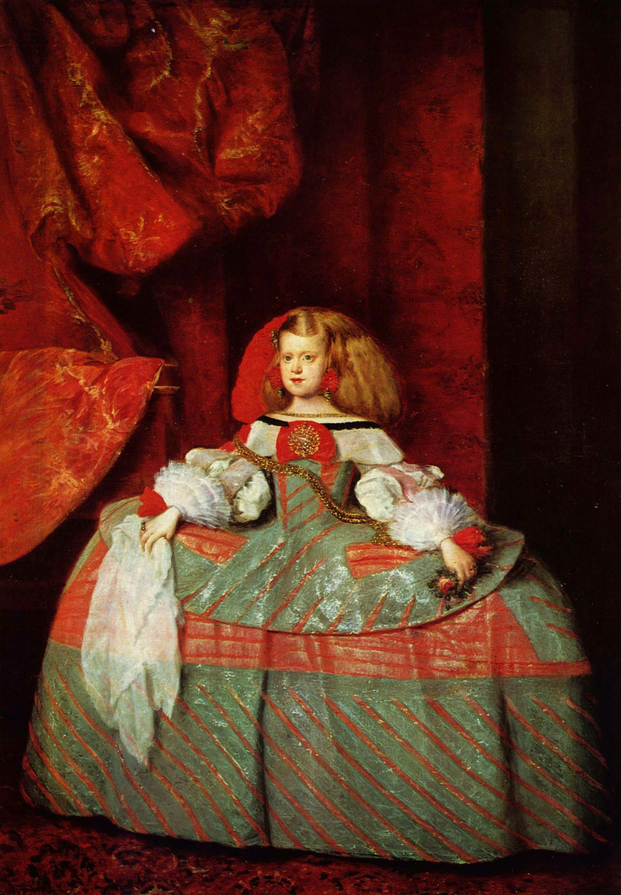
Веласкес.
«Инфанта Маргарита Австрийская»
1660 г.
Диего Родригес
де Сильва-и-Веласкес
(1599 - 1660) - испанский художник, величайший представитель
золотого века
испанской живописи.
В течение 40 лет работал придворным живописцем, но даже парадные портреты Веласкеса отличаются исключительной правдивостью.

Slide 20
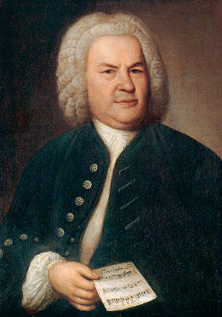
МУЗЫКА
Немецкий композитор, представитель
эпохи барокко,
органист-виртуоз, музыкальный педагог.
Иоганн Себастьян Бах
(1685 – 1750)

